Slide 1
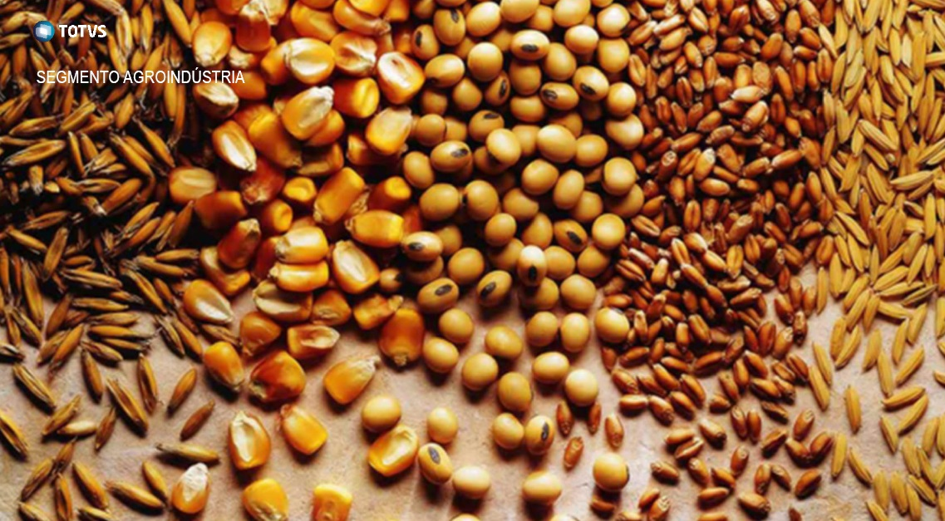
Gestión Integrada de Producción Agroindustrial Multicultivo

Slide 11
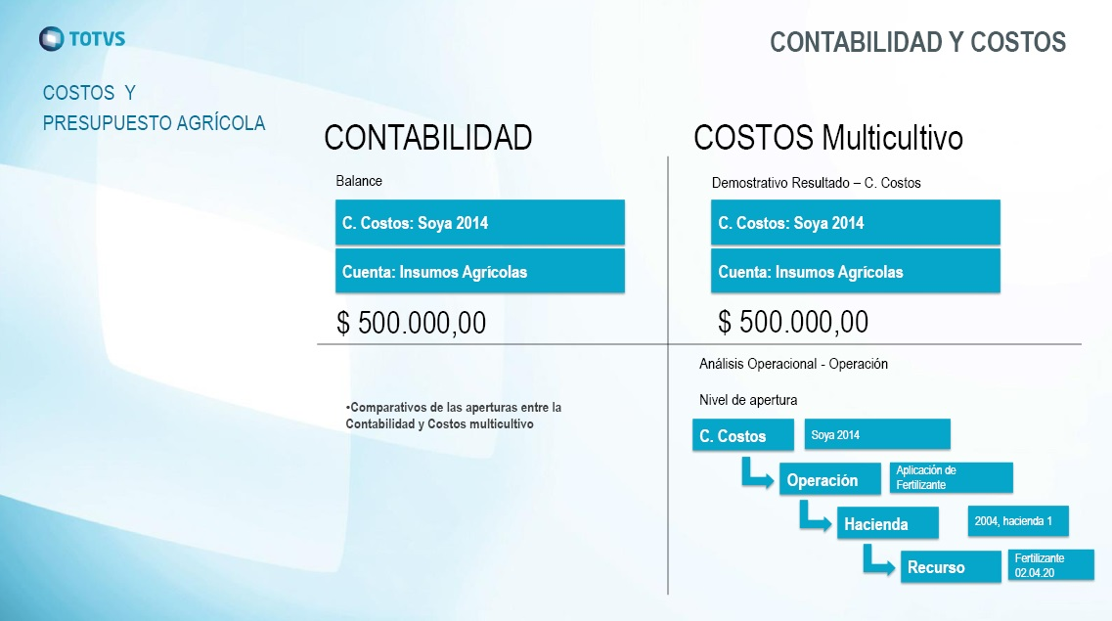

Slide 15
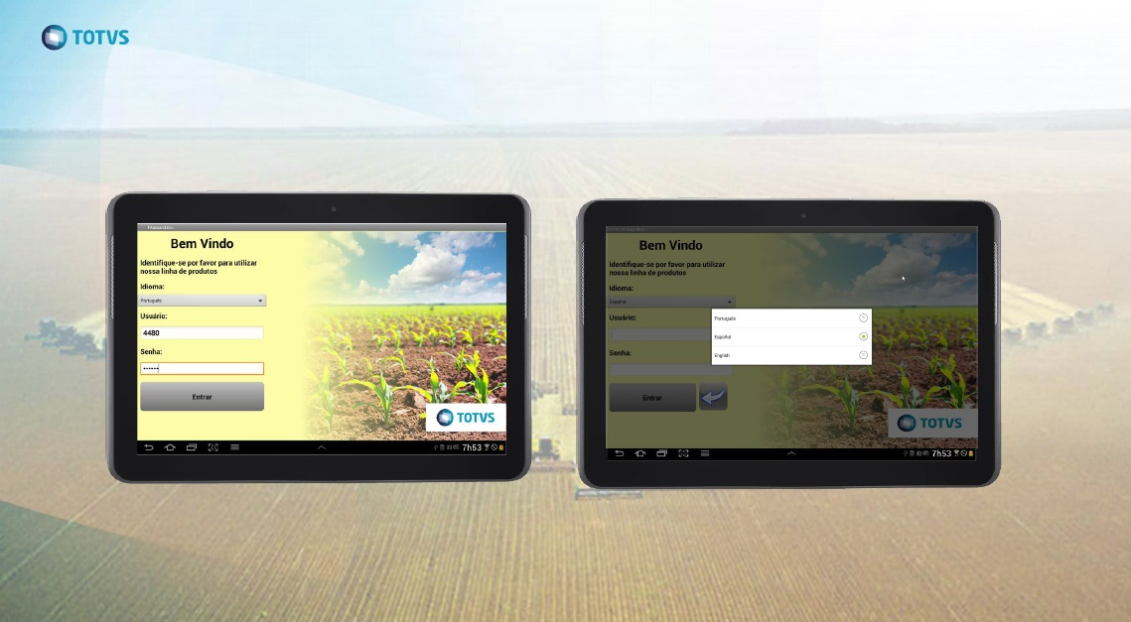

Slide 20
